Slide 1

ОБРАЗЦОВЫЙ ТЕАТР-СТУДИЯ «ЛИЦЕДЕИ»
год рождения 1996

Slide 2
О нашем театре-студии:
Первый свой шаг в жизнь драматический коллектив (СШ № 6) Гимназии № 2 сделал в 1996 году, поставив современную пьесу-сказку «Будьте готовы, Ваше Величество»… В 1997 году была поставлена комедия «Слуга двух гос­под»… Затем была «Старая, старая сказка…»
В 1998 году с постановкой многоплано­вого, со множеством действующих лиц, спек­такля «СМЕРЦЬ І НЕЎМІРУЧАСЦЬ» по героической драме Владимира Короткевича «Кастусь Каліноўскі» театр впервые завоевал звание Лауреата Районного смотра «Волковысские театральные встречи»… Педагогом-организатором ребят, модельером и костюмером была Алла Георгиевна Моржало. Следующим спектаклем стала комедия Шекспира «Сон в летнюю ночь». Символично, что именно с ней же через 15 лет ребята-студийцы заслужили почётное звание «Образцовый».
За время существования театра одну и более ролей в различных спектаклях сыграли более 300 артистов-любителей. Многие из них связали свою жизнь с педагогической и просветительско-культурной деятельностью.
Участники театра-студии становились полноправными актёрами Народного, а с 2007 года Заслуженного любительского театра драмы и комедии «Славутич».
В октябре 2000 года спектаклем «СМЕРЦЬ І КАХАННЕ» по пьесе А. Дударева «Чорная панна Нясвіжа» коллектив стал ПЕРВЫМ в области. В 2002 году с этим же спектаклем защищал честь Беларуси на Международном Фестивале любительских театров в г. Утена в Литве. А в 2004, ребята были ВТОРЫМИ в Молодечно, на Открытом Республиканском Фестивале любительских театров. Более 15 спектаклей, множество агитбригадных представлений и программ - вот багаж театра.
В 2018 году коллектив отметил свое ДВАДЦАТИЛЕТИЕ. В данный момент в театре-студии работает 3 группы, в которых занимаются 45человек

Slide 3


Slide 4


Slide 5


Slide 6
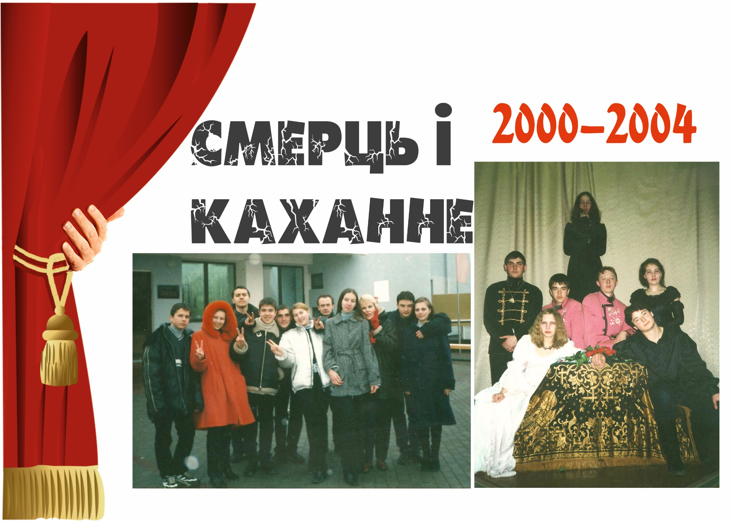

Slide 7


Slide 8
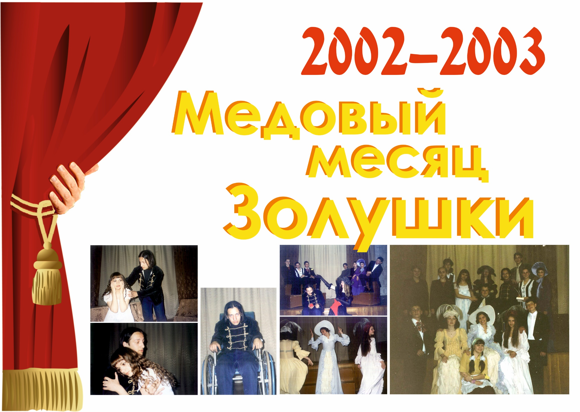

Slide 9


Slide 10


Slide 11


Slide 12
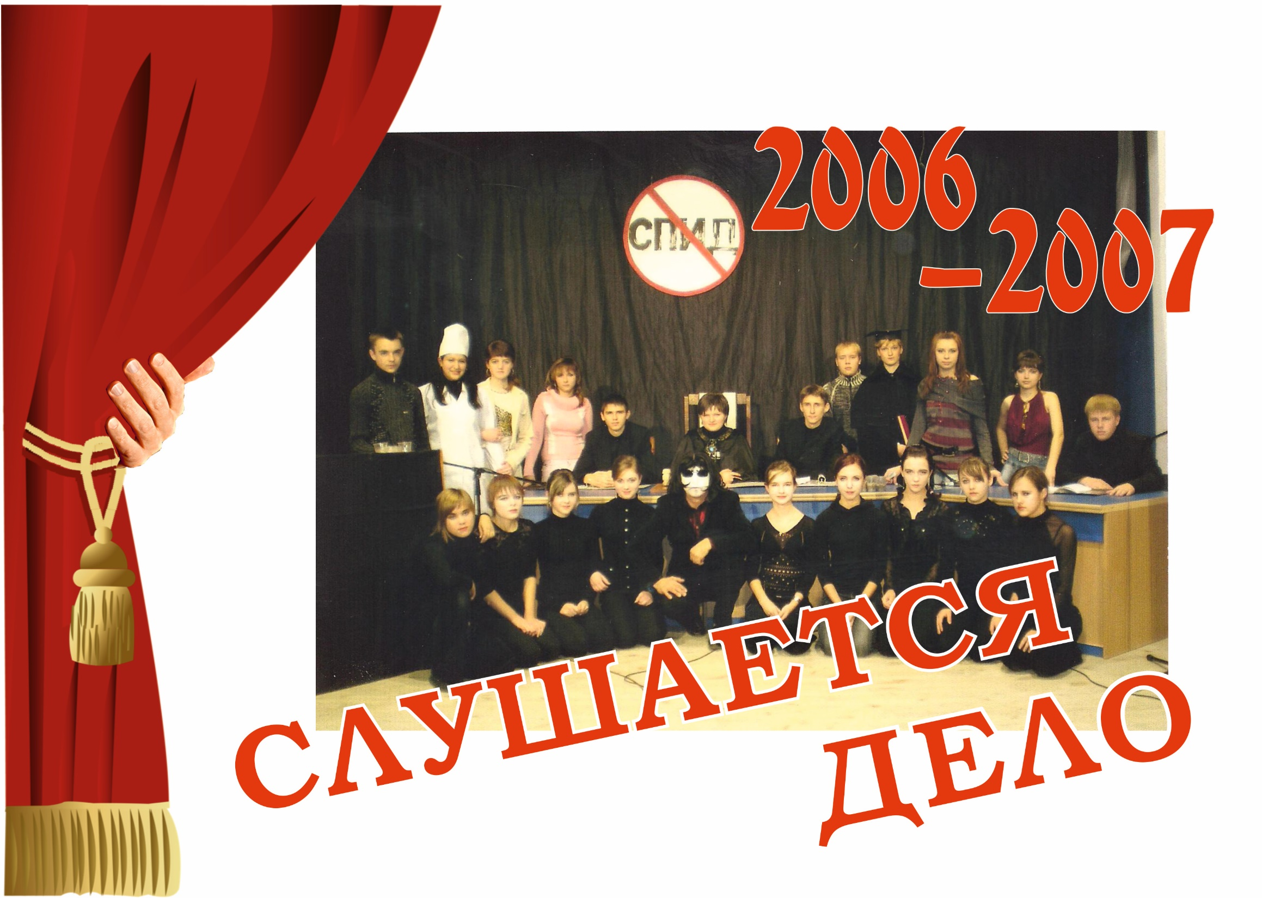

Slide 13



Slide 14


Slide 15
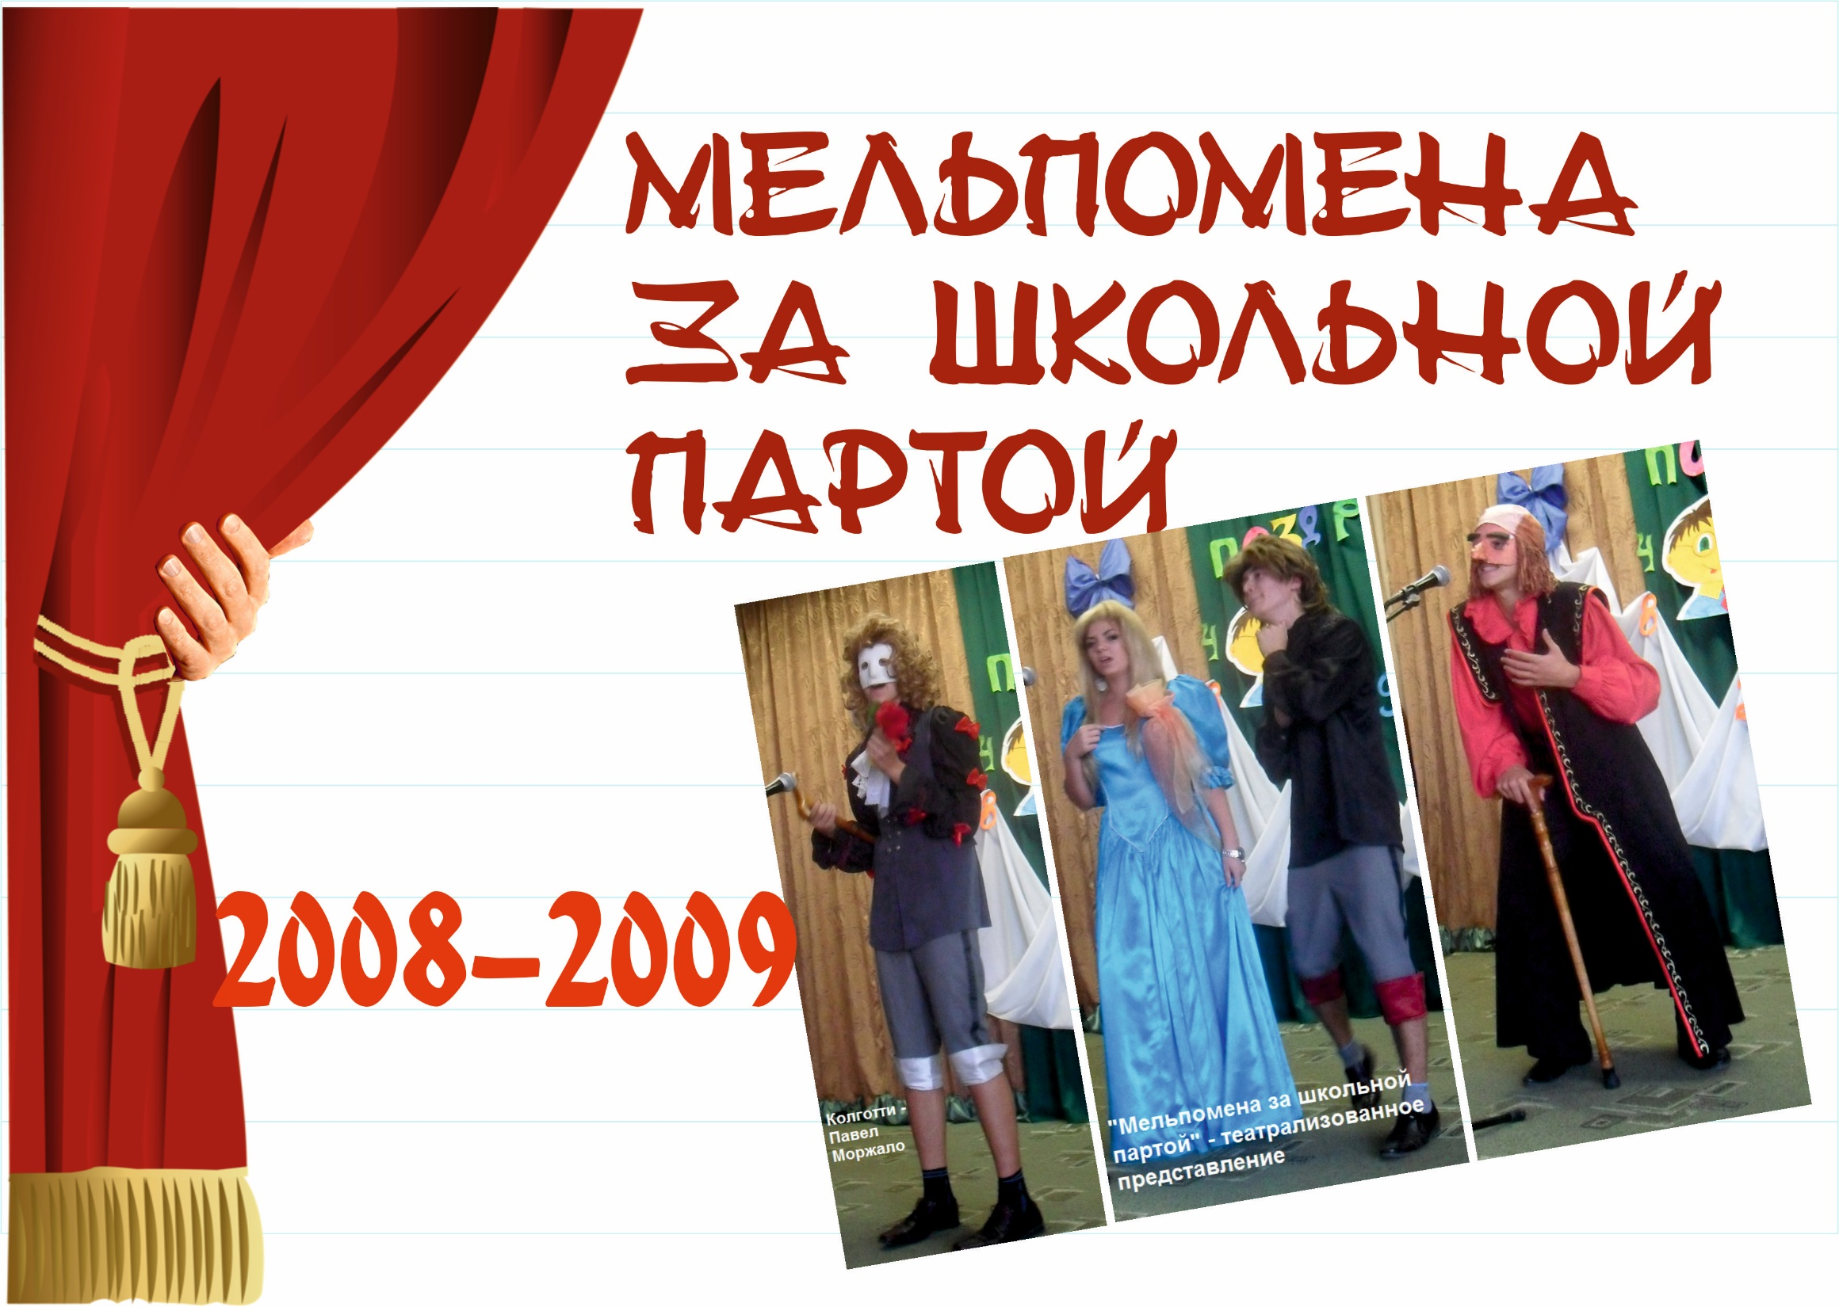

Slide 16
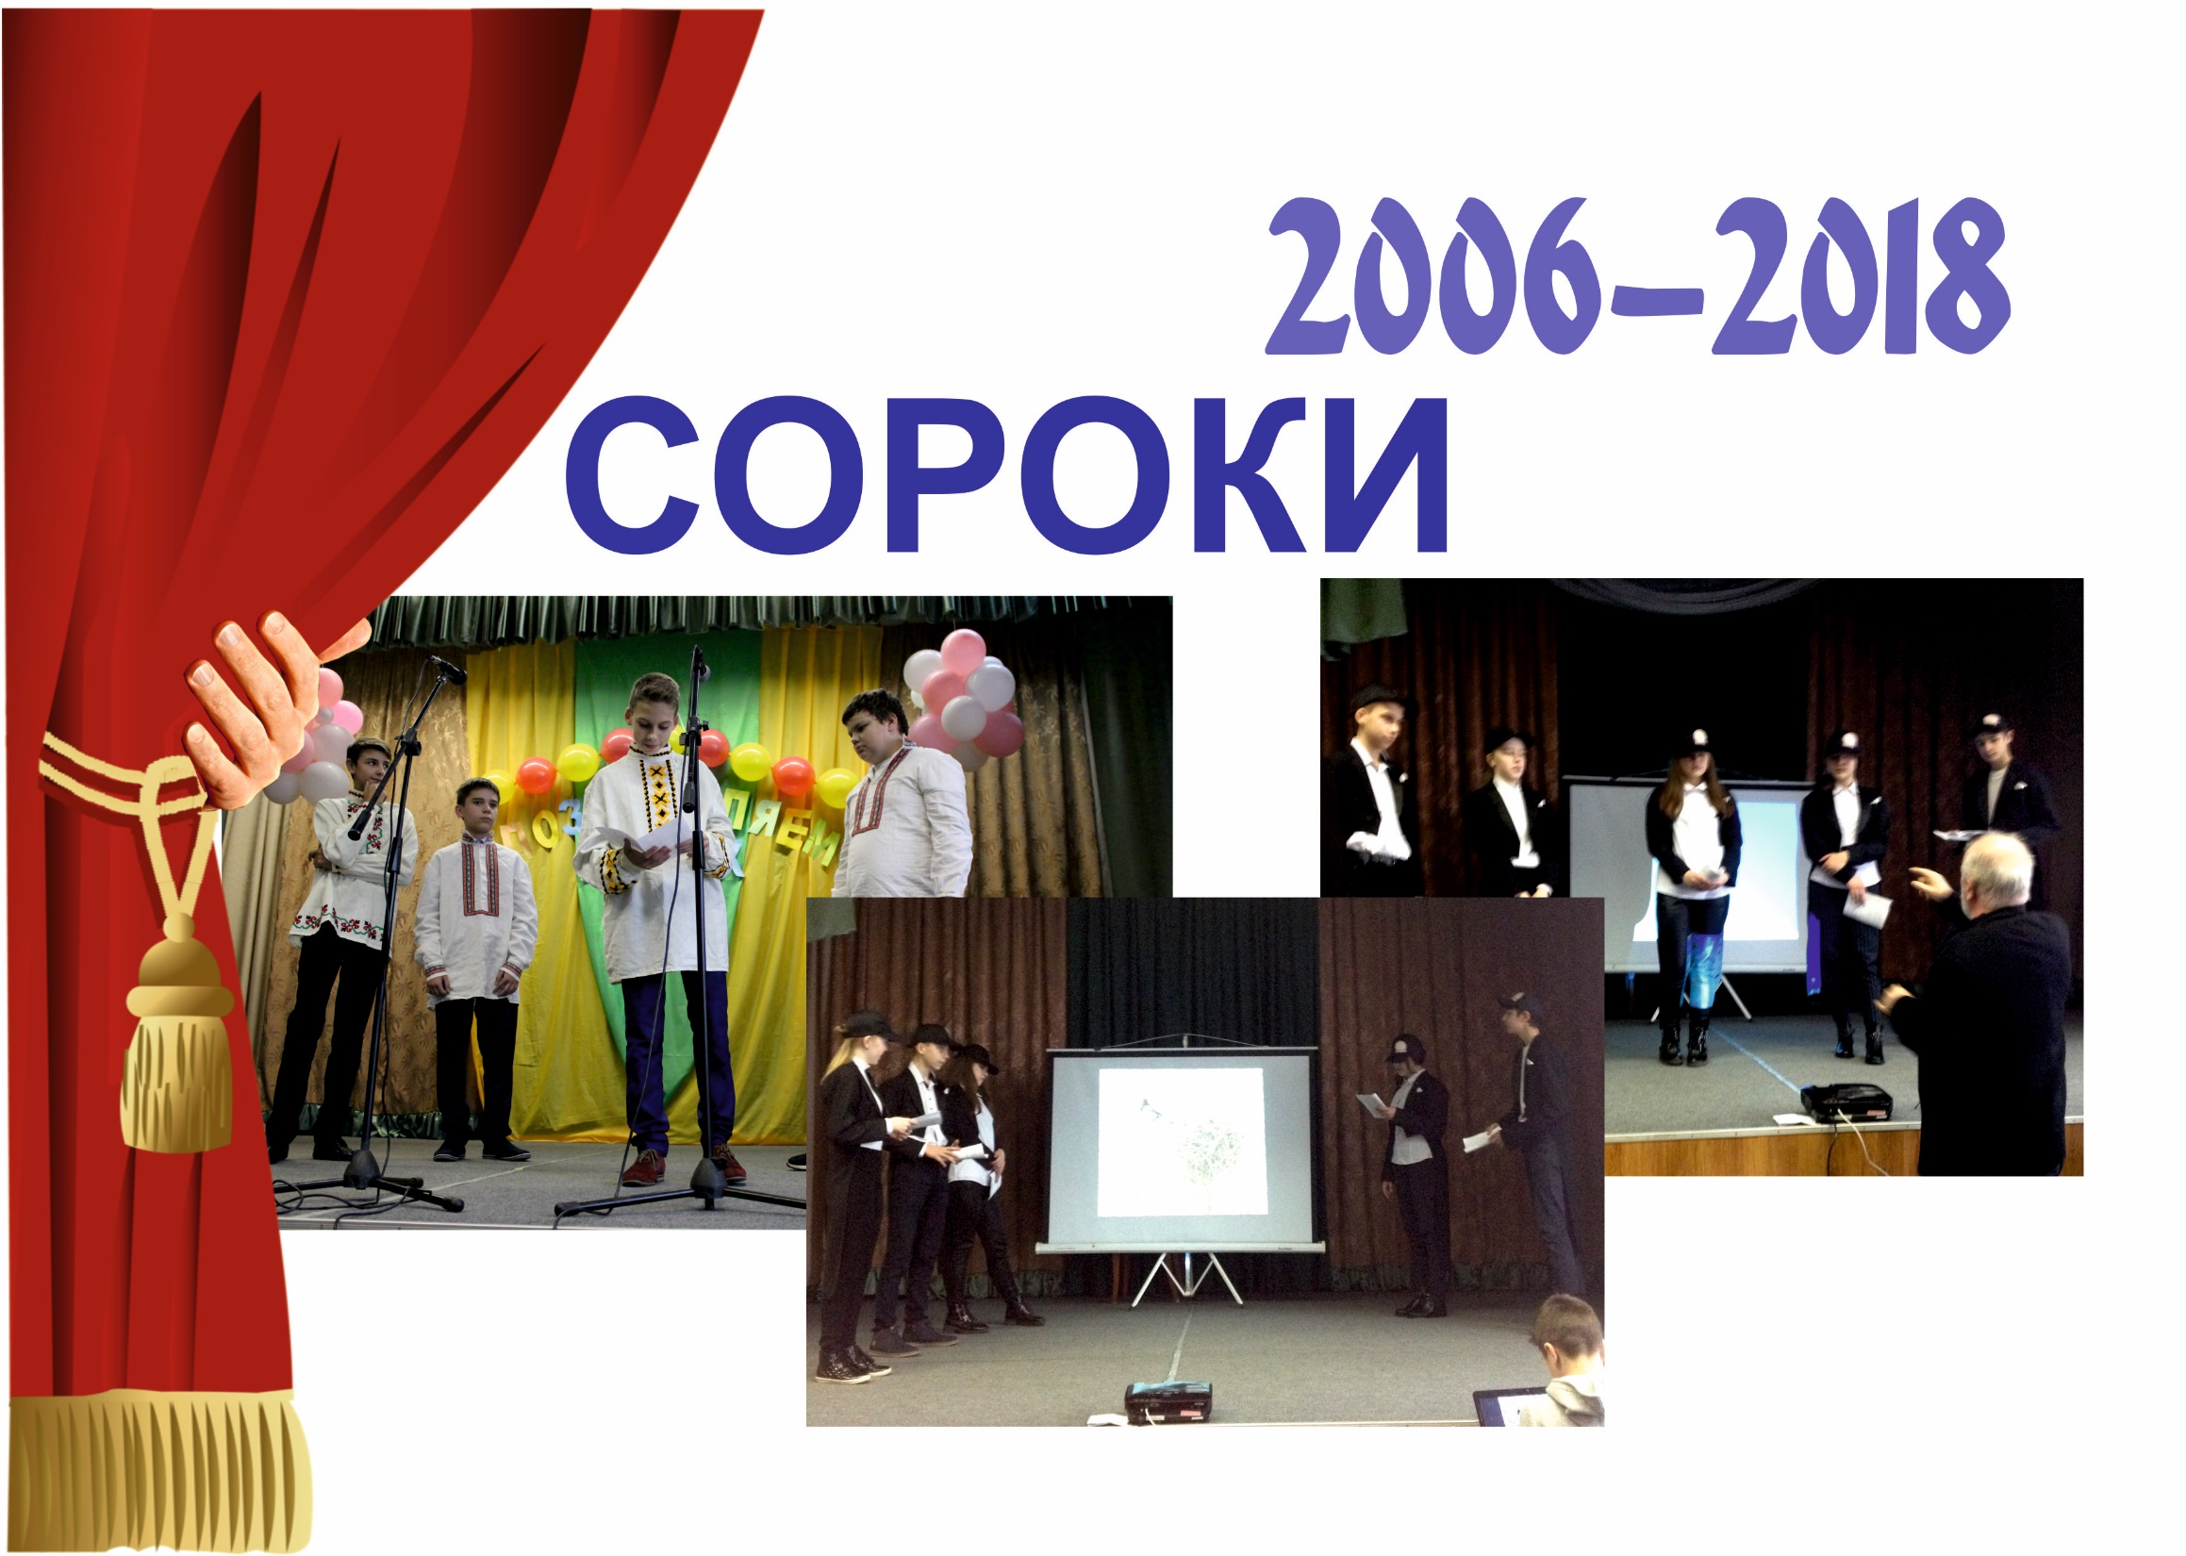

Slide 17


Slide 18


Slide 19
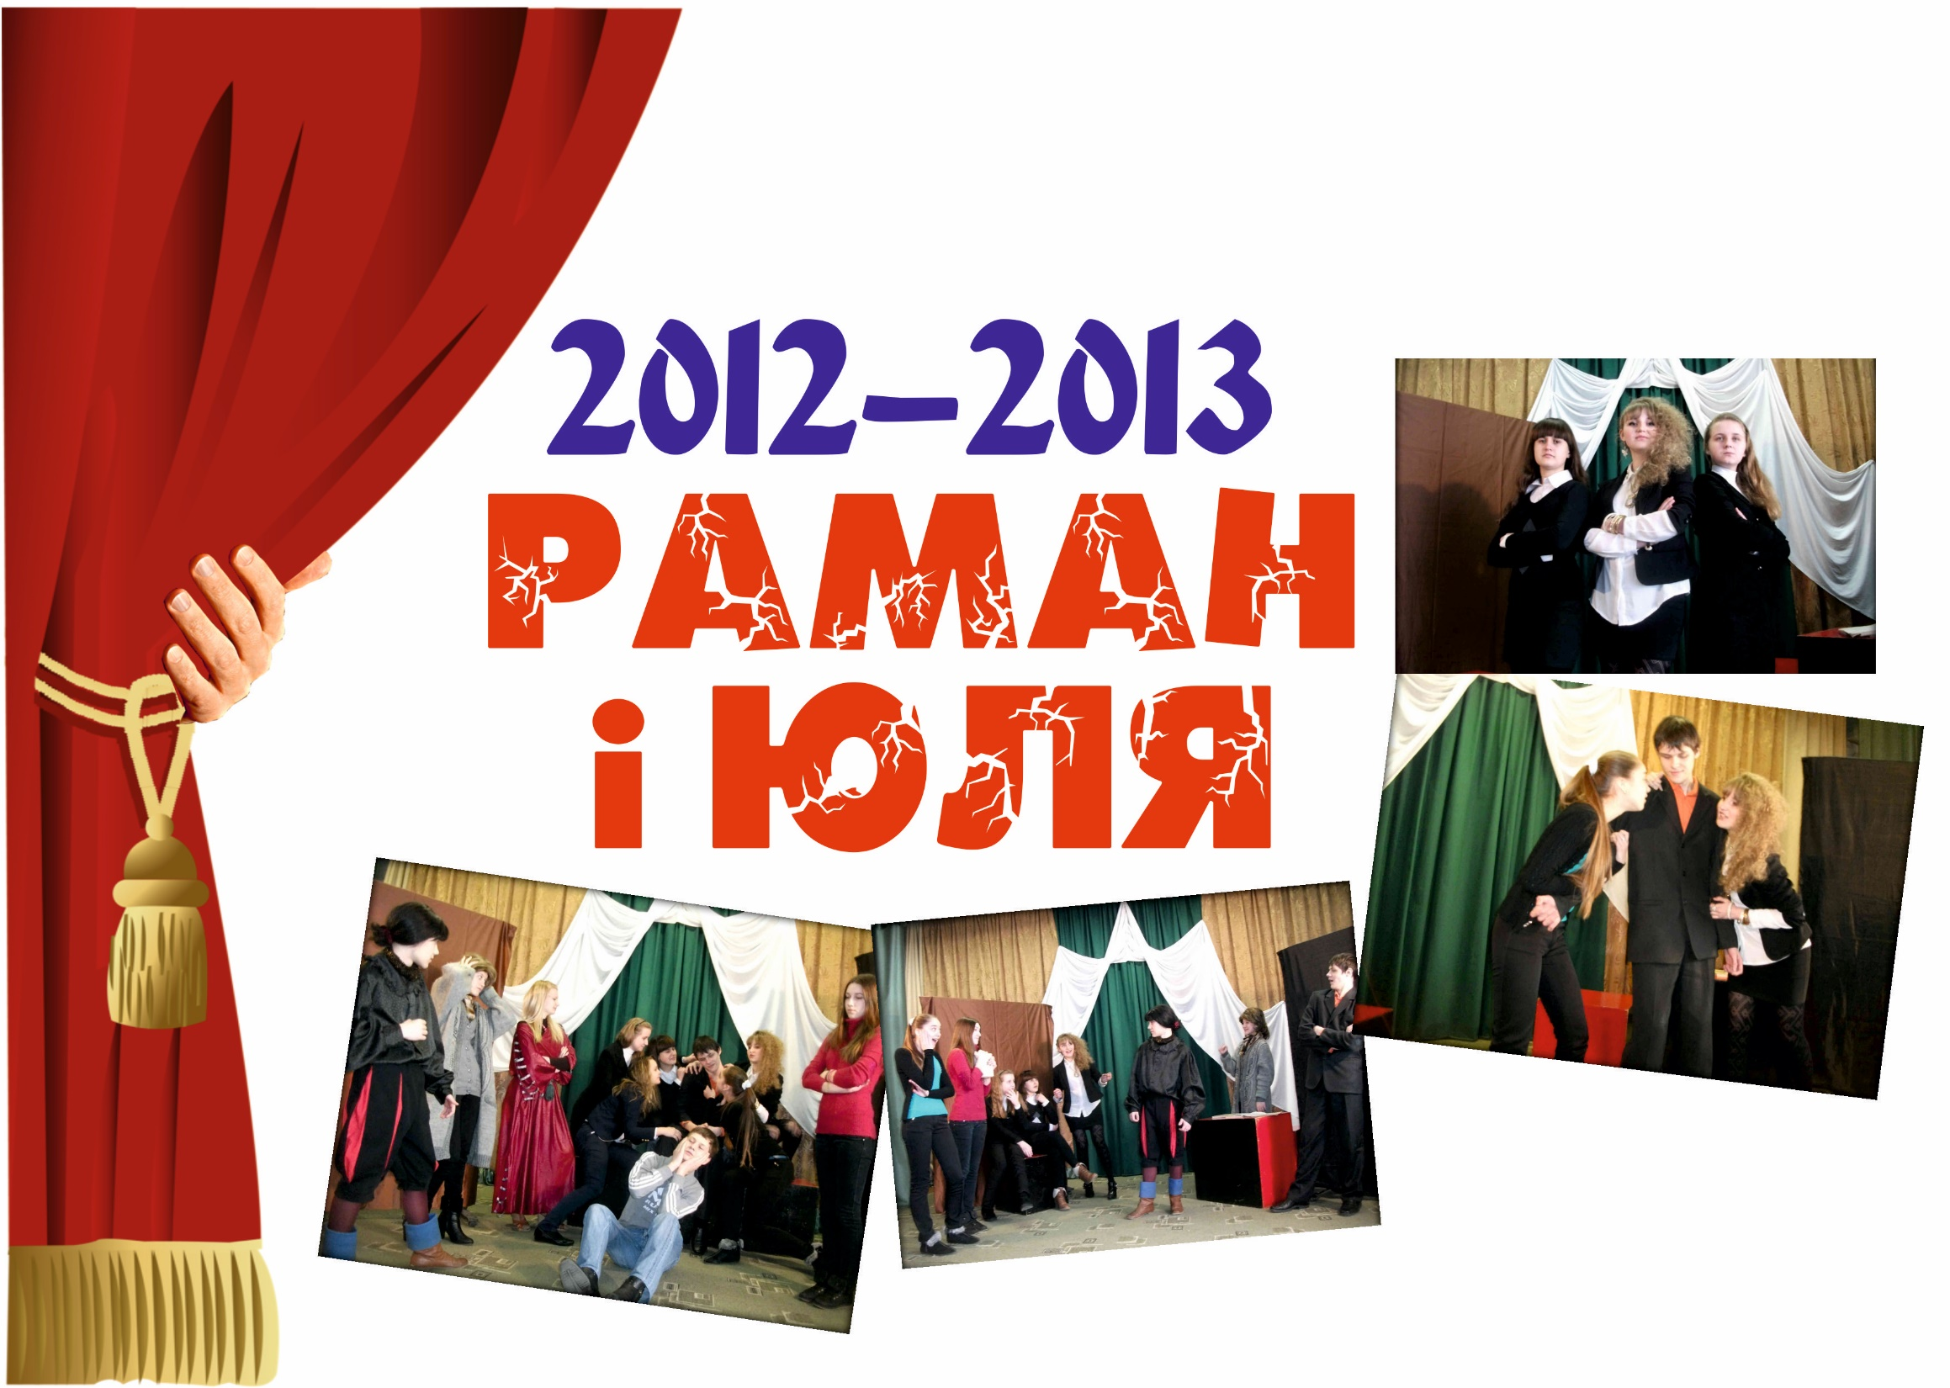

Slide 20


Slide 21


Slide 22


Slide 23


Slide 24
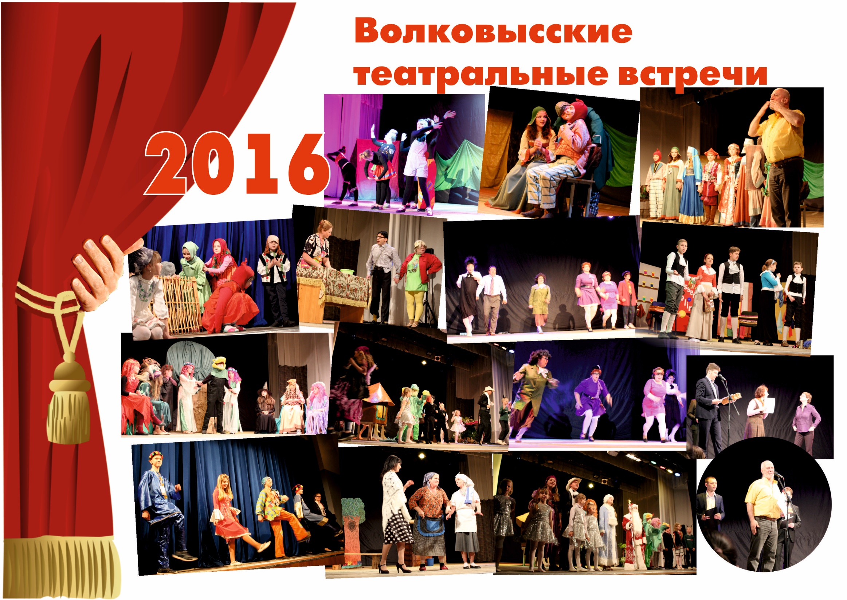

Slide 25


Slide 26


Slide 27


Slide 28


Slide 29


Slide 30


Slide 31
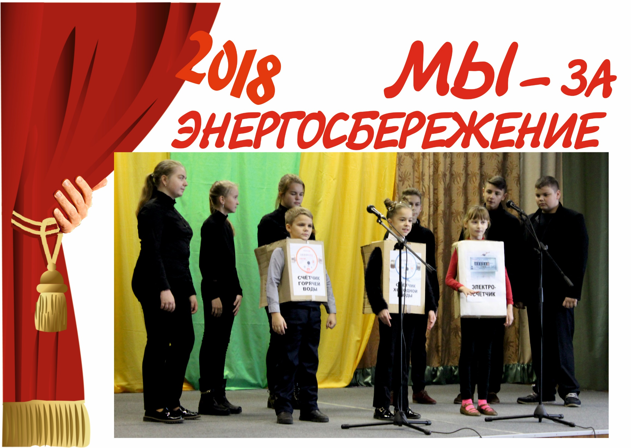

Slide 32
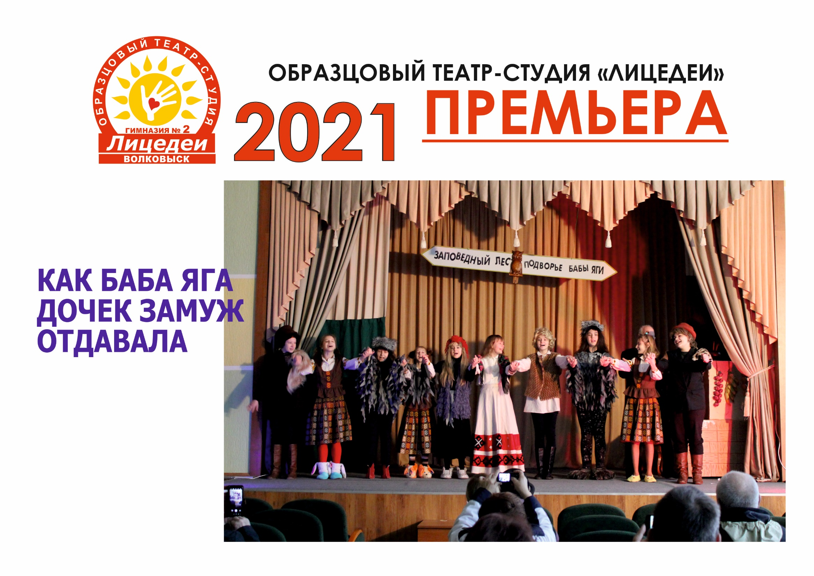

Slide 33


Slide 34
